Slide 1
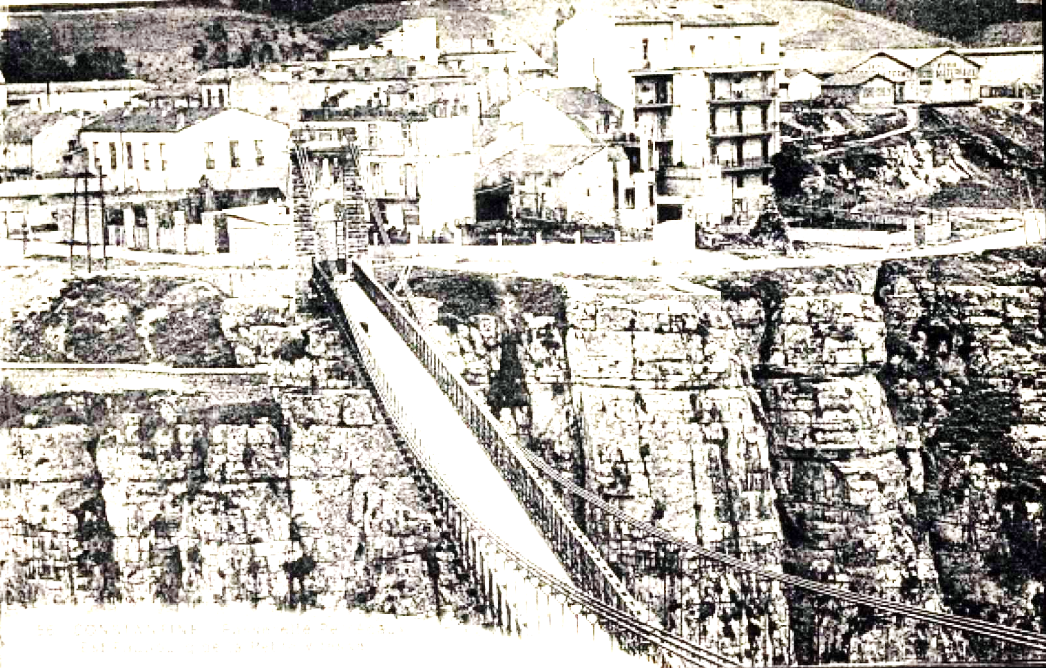
La passerelle de Constantine ou passerelle Perrégaux

Slide 2
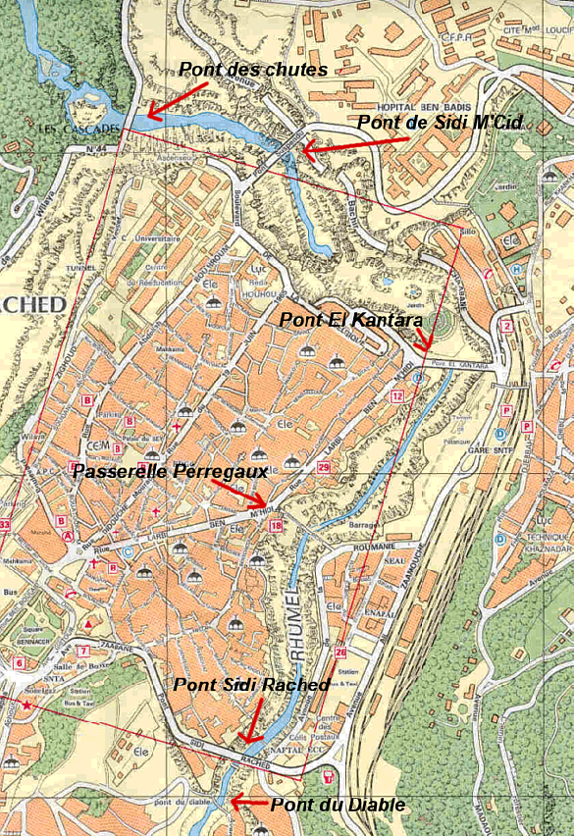
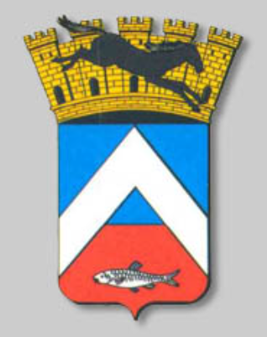
Passerelle Pérégaux
Ou
Passerelle de l’ascenseur

Slide 3
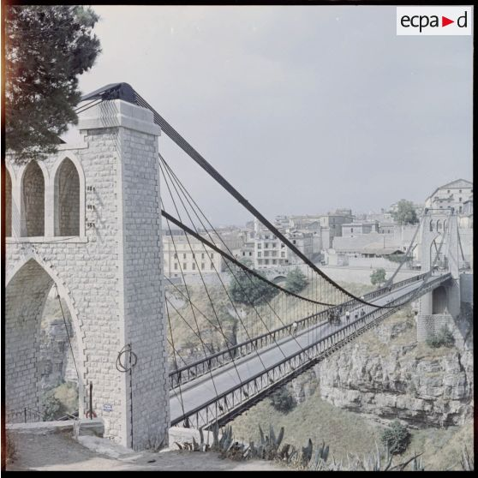
Passerelle Perrégaux ou Passerelle de l’ascenseur
Réplique du Pt Sidi M’Cid
Architecte : Ferdinand Arnodin
Cercle algérianiste de Toulouse
Avril 2026

Slide 4
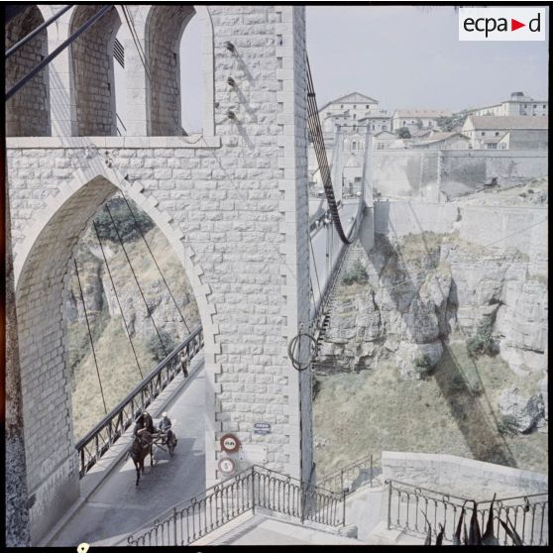
125 m x 2,40 m
Construite entre 1917-1925
Inaugurée le 12 avril 1925 située entre le Pt d’El Kantara et le Pt Sidi Rached exclusivement piétonne relie la gare au centre ville
Cercle algérianiste de Toulouse
Avril 2026

Slide 5

Passerelle Perrégaux

Slide 6
C’est tout??

Slide 7
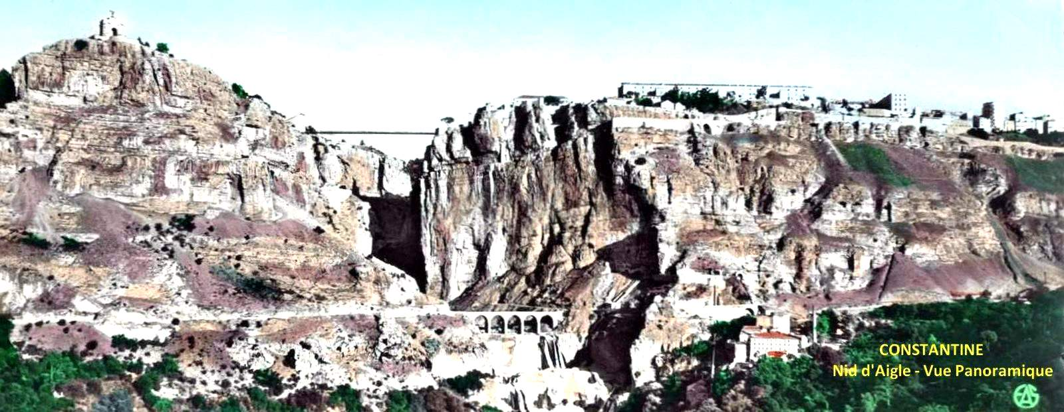
Constantine : la ville des ponts

Slide 8
Pont des chutes

Slide 9
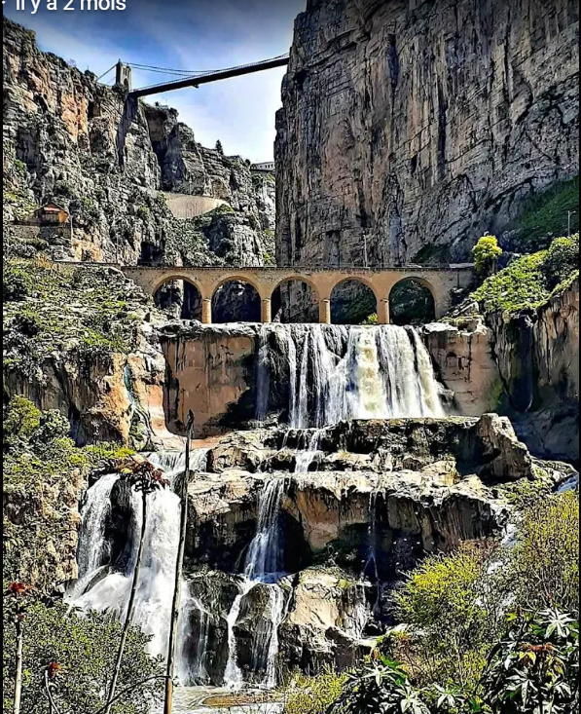
Construit en 1925
80 m de haut

Slide 10
Pont de Sidi M’Cid

Slide 11
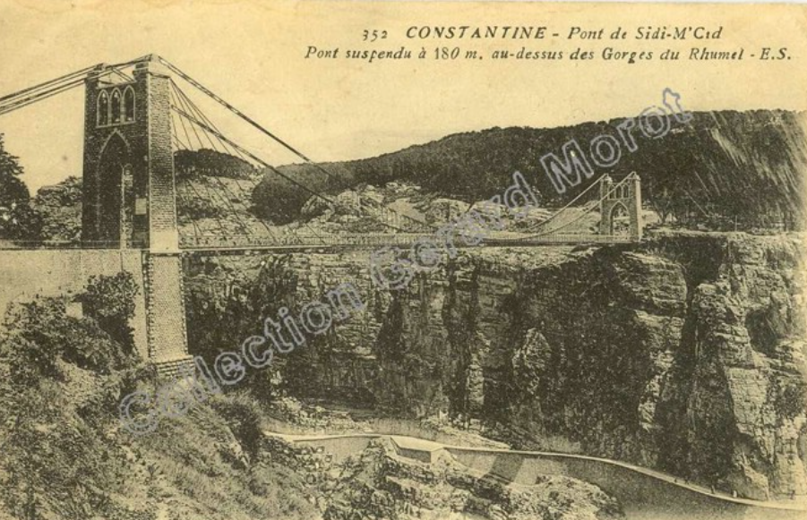
Ferdinand Arnodin
1908-19 avril 1912
164x5,7 m
180 m au dessus du Rhumel
Pt suspendu 12 cables
4 principaux en acier

Slide 12
Pont de Sidi M’Cid
Cercle algérianiste de Toulouse
Avril 2026

Slide 13
Avril 2026
Pont d’El Kantara

Slide 14
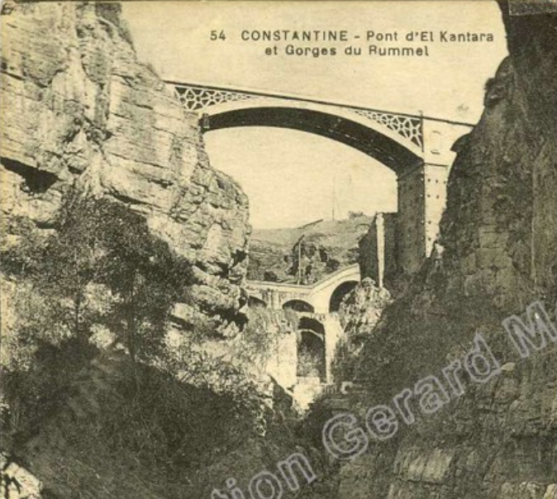
Pont le plus ancien
Un premier pont construit par les romains puis écroulé XIII siècle
Reconstruit en 1792 sous Salah Bey par un maltais Bartoloméo
Théâtre de l’assaut infructueux de 1836
Ecroulé en 1857
Reconstruit en 1860-1863
128 m de long
125 m de haut

Slide 15
Pont d’El Kantara

Slide 16
Pont Sidi Rached

Slide 17
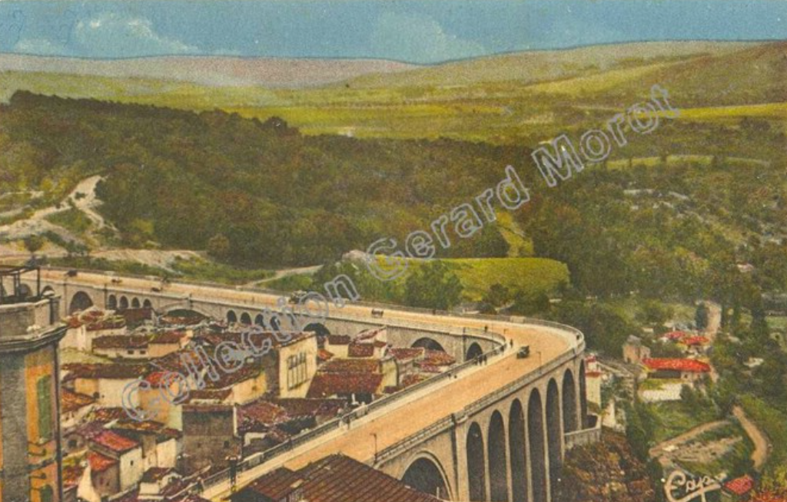
Par Georges Boisnier
Viaduc auto routier
447x12 m
Portée de 70m
Hauteur 107m inauguré le 19/4/1912
Plus haut pont du monde en maçonnerie

Slide 18
Pont de Sidi Rached

Slide 19
Pont du diable

Slide 20
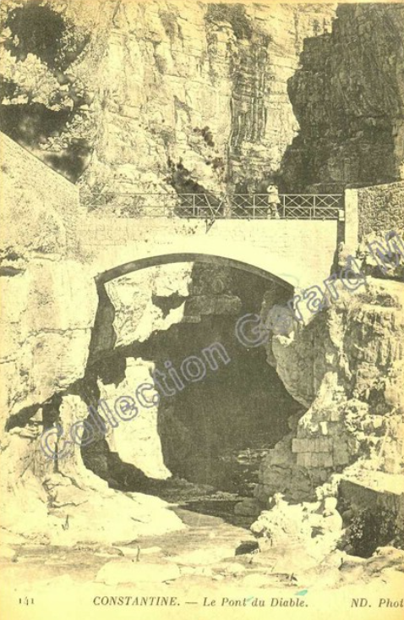
Pont piétonnier construit au XVII sous l’empire ottoman

Slide 21
Pont du diable

